Slide 1
Лэпбук «Деятельность педагогических сообществ в системе методической работы «5 шагов к реальности»
Заместитель директора по учебно-методической работе Дервоед Лилия Ивановна

Slide 2
Лэпбук -
новейший способ организации учебной деятельности с учащимися. Это игра, творчество, познание и исследование нового, повторение и закрепление изученного, систематизация знаний и просто интересный вид совместной деятельности .
По сути лэпбук представляет собой папку или мини-книжку, в которой систематизированы знания по какой-то теме.

Slide 3
Педагогические сетевые сообщества
-это формальная или неформальная группа профессионалов, работающих в одной предметной или проблемной профессиональной деятельности в сети.

Slide 4
Цели сетевых сообществ
создание единого информационного пространства, доступного для каждого члена сообщества;
организация формального и неформального общения на профессиональные темы;
инициация виртуального взаимодействия для последующего взаимодействия вне Интернета;
обмен опытом учения-обучения;
распространение успешных педагогических практик;
поддержка новых образовательных инициатив.

Slide 5
сетевых педагогических сообществ

Slide 6
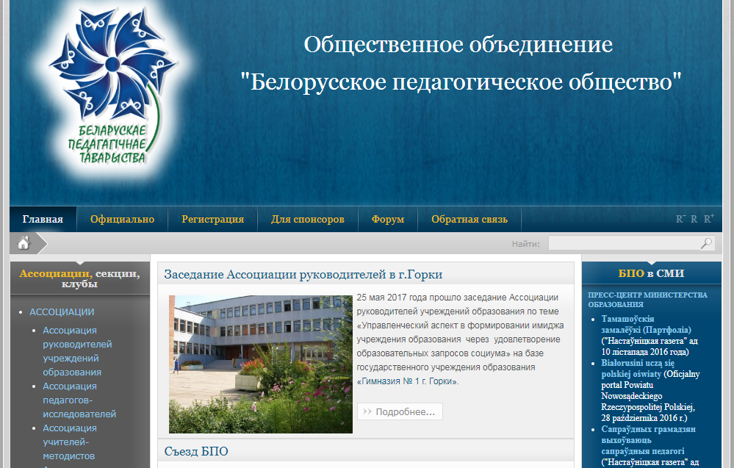
Общественное объединение "Белорусское педагогическое общество"
Адрес сайта: http://oobpo.by

Slide 7
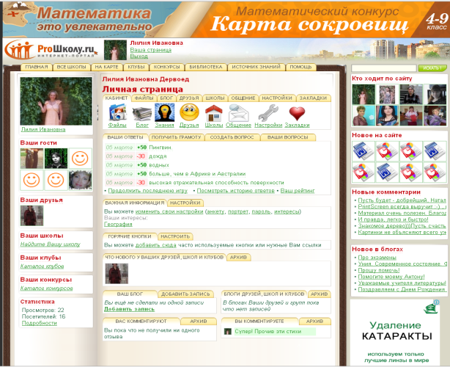
ПроШколу.ру
Адрес сайта: http://www.proshkolu.ru/

Slide 8
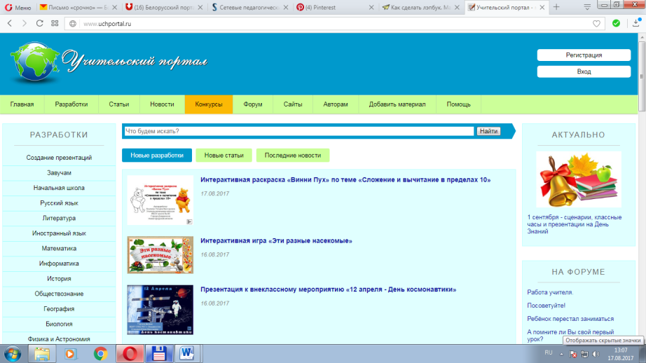
Учительский портал
Адрес сайта: http://www.uchportal.ru/

Slide 9
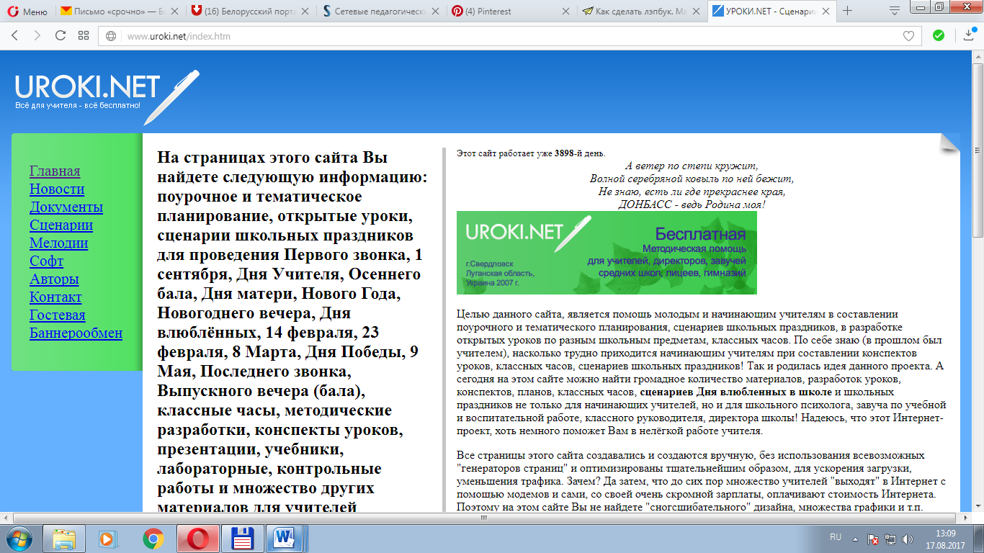
UROKI.NET
Адрес сайта: http://www.uroki.net/index.htm

Slide 10
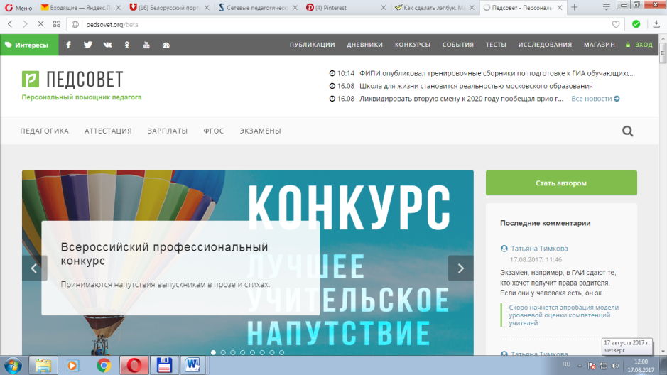
Педсовет.org
Адрес сайта: http://pedsovet.org/

Slide 11
Сеть творческих учителей
Адрес сайта: http://www.it-n.ru/

Slide 12
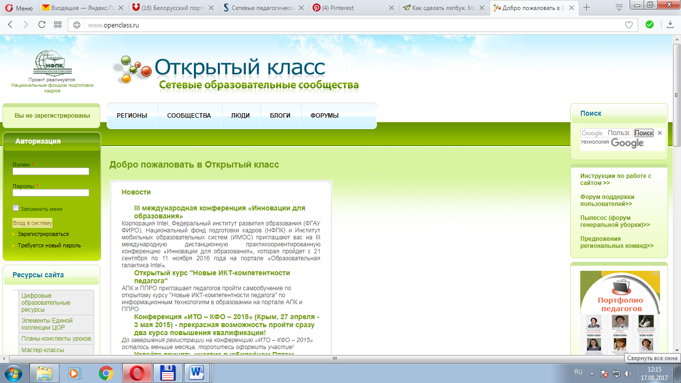
Открытый класс
Адрес сайта: http://www.openclass.ru/

Slide 13
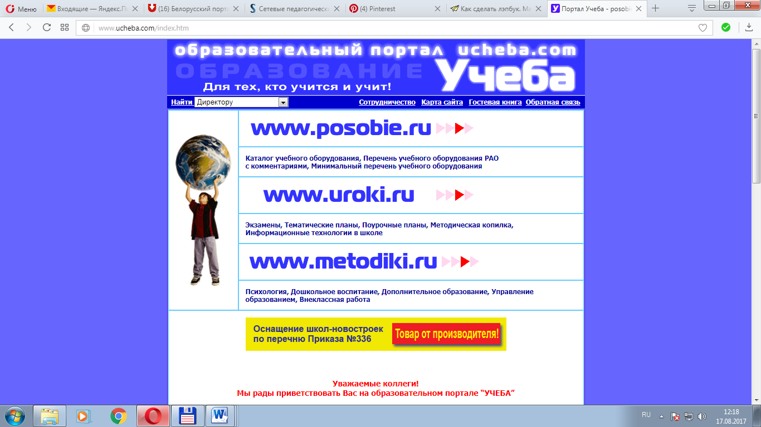
Образовательный портал Ucheba.com
Адрес сайта: http://www.ucheba.com/
index.htm

Slide 14
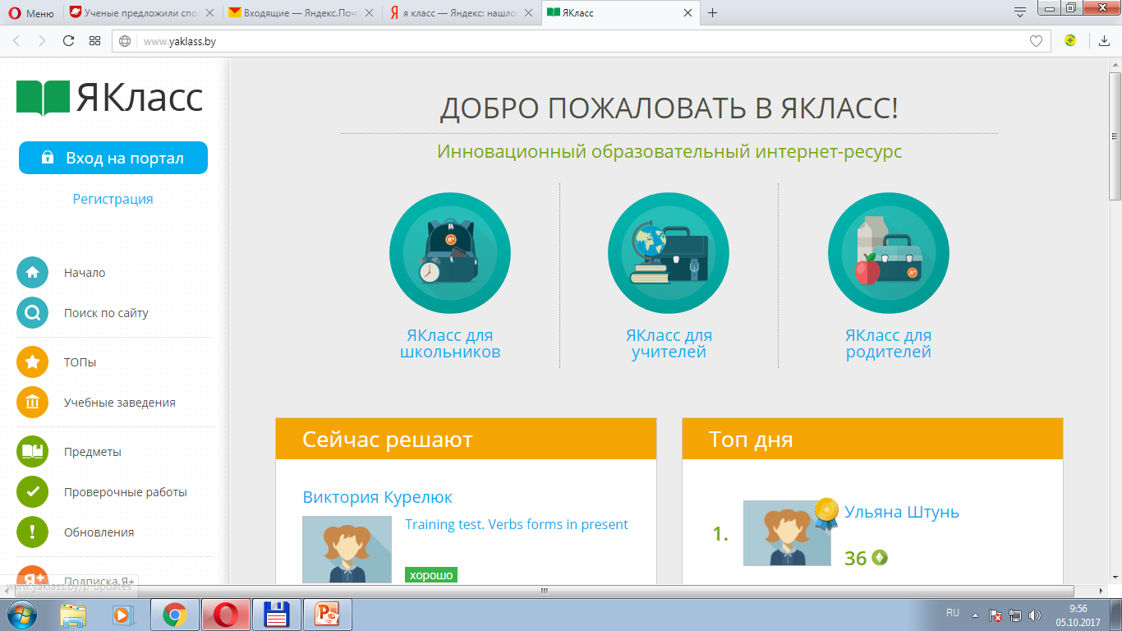
http://www.yaklass.by

Slide 15
https://lrgymnazia.schools.by/news/271544
https://events.webinar.ru/1736967/299571/record-new/309783
https://events.webinar.ru/1736967/289367/record-new/299413

Slide 16
https://learningapps.org

Slide 19
http://doog-2017.geoclass.ru/
http://talantoha.ru
http://self-test.ru
https://cerm.ru/EMU-specialist/

Slide 20
1.Руководителям методических формирований проанализировать интернет-ресурсы по своим направлениям и предоставить наиболее используемые до 30 ноября 2017;
2. Предоставить материалы по лэпбуку «Рефлексии педагогической деятельности», 22.12. 2018, Бруй Т.Н.;
3. Круглый стол «Деятельность педагогического сообщества в рамках гимназии», февраль, Якименко О.В.

